Slide 1
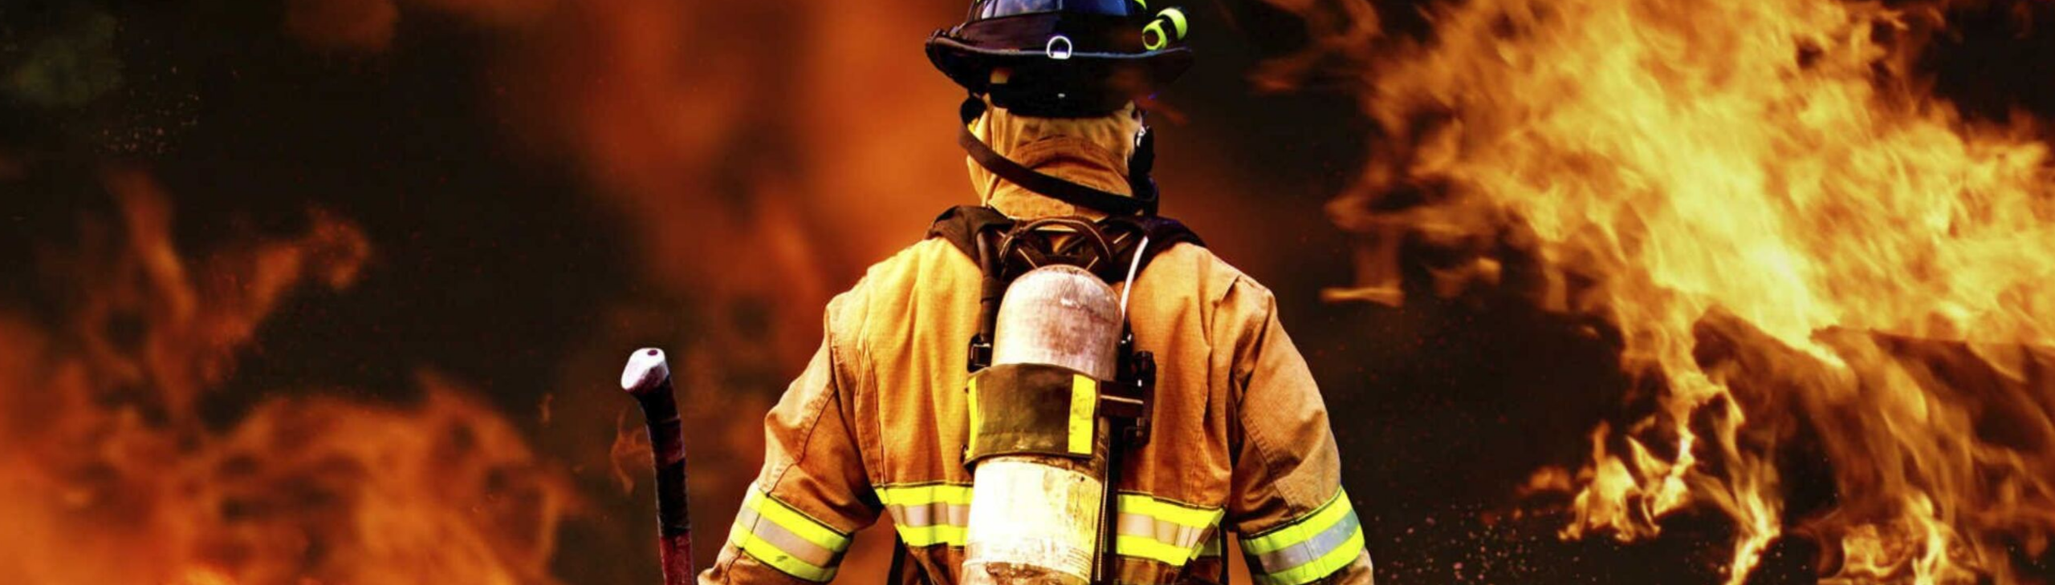
CERTIFICADO
CERTIFICAMOS QUE
NOME DO ALUNO
PARTICIPOU DO TREINAMENTO
BRIGADA DE INCÊNDIO
CARGA HORÁRIA
2 horas
DATA
dia / mês / ano
NOME E ASSINATURA DO INSTRUTOR
Técnico em Segurança do Trabalho

Slide 2
CONTEÚDO PROGRAMÁTICO
Introdução
Aspecto legais
Teoria do fogo
Propagação do fogo
Classes de incêndio
Prevenção de incêndio
Métodos de extinção
Agentes extintores
EPI
Equipamentos de combate a incêndio
Equipamentos de detecção, alarme, luz de emergência e comunicações
Abandono de área
Pessoas com mobilidade reduzida
Riscos específicos a edificação
Psicologia em emergências
BRIGADA DE INCÊNDIO
Treinamento
DATA
dia / mês / ano
CARGA HORÁRIA
8 horas
NOME E ASSINATURA DO INSTRUTOR
Técnico em Segurança do Trabalho

